Slide 1


FACOLTÀ DI INGEGNERIA
Università degli Studi di Padova
Laboratorio di Ingegneria Informatica
A.A. 2015/16
C-chat v1.0
Chat multiutente con architettura client/server
Enrico Vianello [mat. 1068326]
30/06/2016

Slide 2
Introduzione
Eseguibile da terminale
Numerosi gruppi di persone
Veloce e minimale
Facilità d’uso
Modulare ed espandibile

Slide 3
Introduzione
Perchè il linguaggio C?
Prestazioni ottime
Pieno controllo sul protocollo di comunicazione
Perchè client/server?
Risorse centralizzate
Sicurezza
Facilità di amministrazione
Versatilità della rete

Slide 4
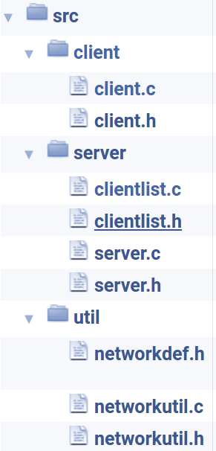
Introduzione
Struttura delle directory
2 file eseguibili:
Client
Server

Slide 5
Introduzione
User Interaction
Comandi nella forma
/[COMANDO]
Altri input interpretati come messaggi di chat
Lista di comandi disponibile al
comando /help

Slide 6
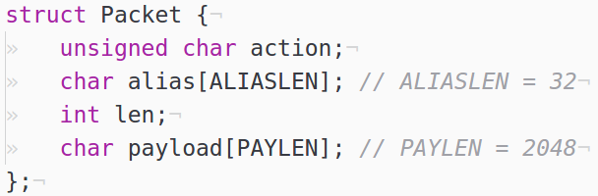
Protocollo di comunicazione
Utilizzo TCP/IP
Supporto a IPv4 e IPv6
Pacchetti standard da circa 2KB
(diminuzione tempo di decodifica)

Slide 7
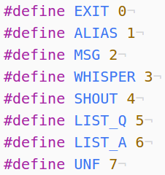
Protocollo di comunicazione
Tipologie di pacchetti

Slide 8
Architettura

Slide 9
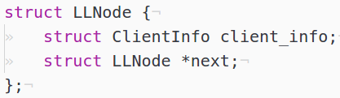
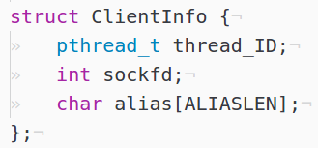
Architettura
Lista di client
Linked List
Implementazione in clientlist.c
Semplici operazioni di aggiunta e rimozione

Slide 10
Architettura
Programmazione concorrente
Utilizzo di pthread.h
Threads utilizzati per:
Socket listening (client e server)
Gestione comandi utente (server)
Gestione dei client (server)

Slide 11
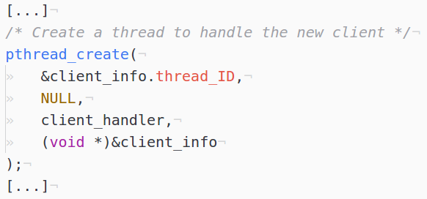

Architettura
Programmazione concorrente

Slide 12
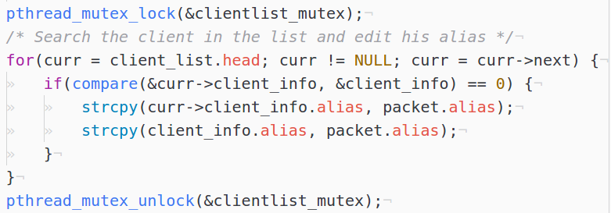
Architettura
Programmazione concorrente
Problema: Scrittura concorrente nella lista di client
Soluzione: Utilizzo di una variabile di lock

Slide 13
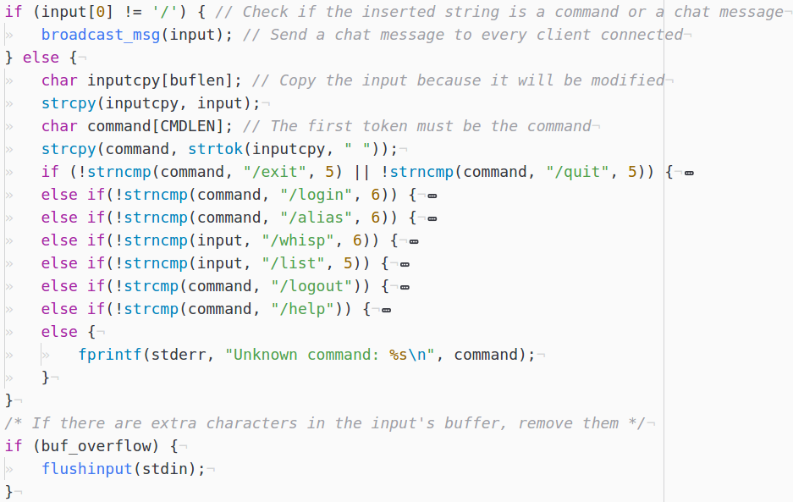
Architettura
Gestione dei comandi

Slide 14
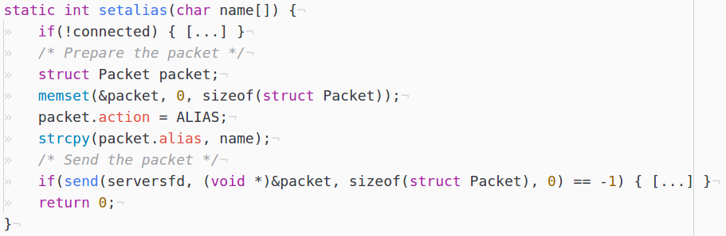
Architettura
Invio di pacchetti
Per ogni comando, metodo che gestisce lo scambio di pacchetti
Esempio: metodo per impostare alias

Slide 15
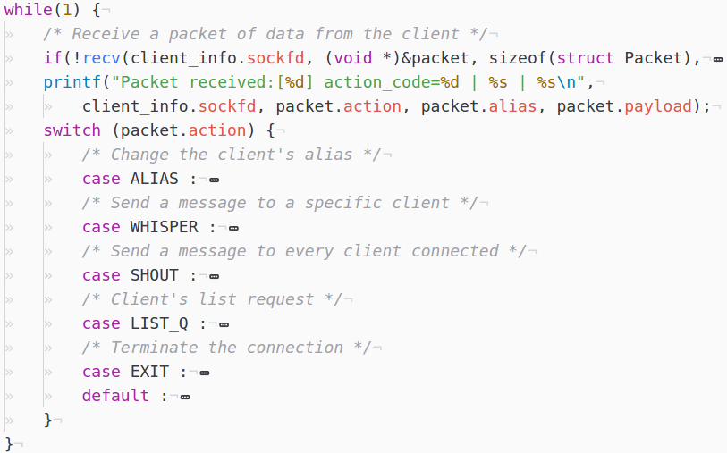
Architettura
Ricezione da parte del Server

Slide 16
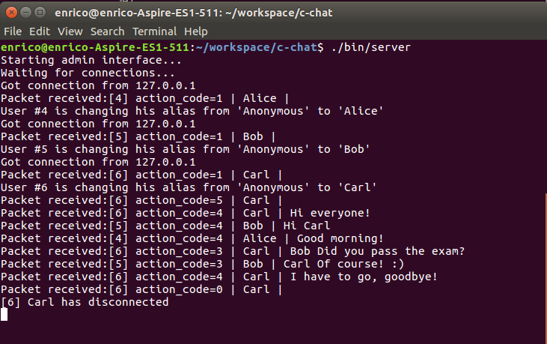
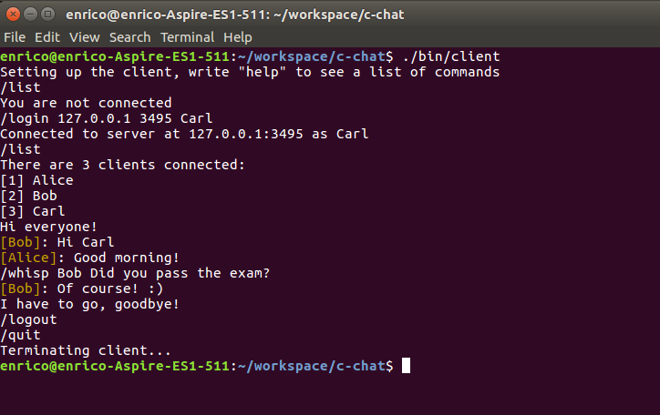
Conclusioni

Slide 17
Possibili sviluppi
Sviluppo di funzionalità esistenti
ID per ogni client
Moderazione assegnazione alias
Supporto per messaggi di qualsiasi
lunghezza
Comandi lato server per moderazione

Slide 18
Possibili sviluppi
Introduzione di ulteriori features
Semplice interfaccia grafica
Porting su windows
Chat room multiple
Registrazione di alias con password

Slide 19
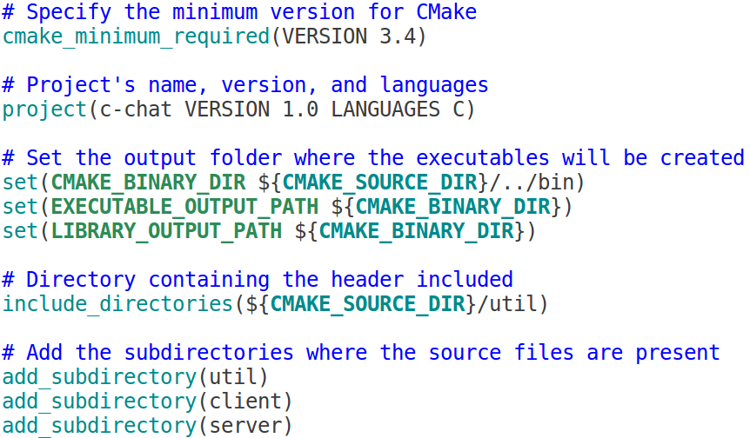
Strumenti
Cmake

Slide 20
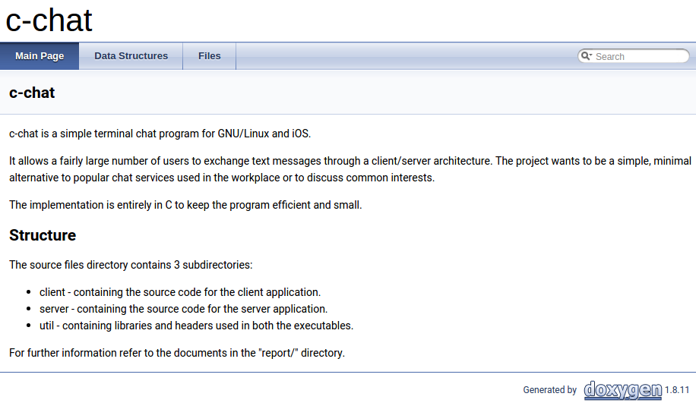
Strumenti doxygen

Slide 21


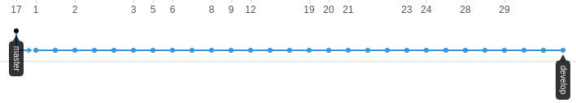
Strumenti git & Github

Slide 22
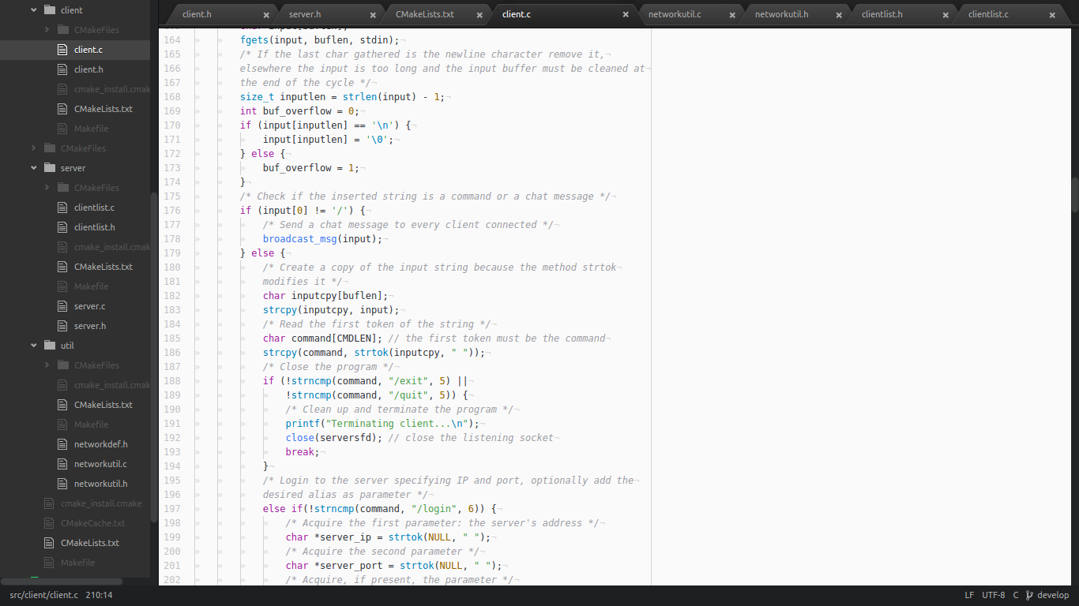

Strumenti atom

